Slide 1


Empresa integradora de Soluciones Informáticas cuyos principales productos se encaminan sobre plataformas de software libre, seguridad informática, virtualización, consolidación, capa media, soporte, administración, outsourcing, telefonía IP y hardware. Fue fundada en Mayo de 2006 por tres ingenieros de sistemas que creyeron en el movimiento gestionado en ese momento por el software libre Linux que hoy en día es considerado como uno de los sistemas operacionales líderes, robustos más importantes a nivel mundial.

Slide 2
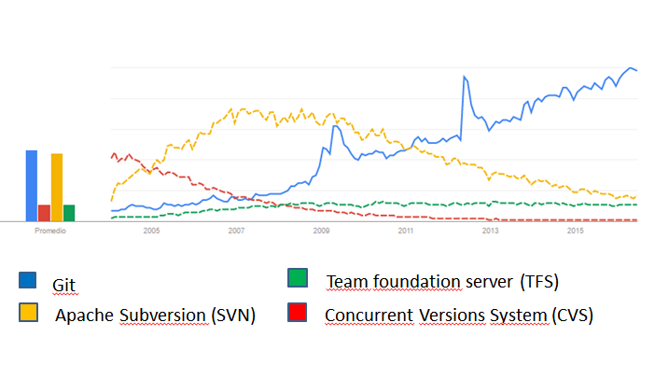
GIT
Git, es un software de control de versiones de aplicaciones , nos proporciona las herramientas para desarrollar un trabajo en equipo de manera inteligente y rápida .

Slide 3
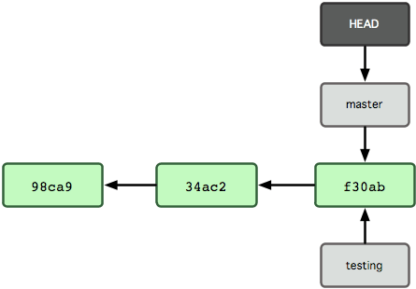
Características
Rapidez en la gestión de ramas, debido a que Git nos dice que un cambio será fusionado mucho más frecuentemente de lo que se escribe originalmente.
Gestión distribuida; Los cambios se importan como ramas adicionales y pueden ser fusionados de la misma manera como se hace en la rama local.
Gestión eficiente de proyectos grandes.
Re almacenamiento periódico en paquetes.
Despliegues automáticos.
Trabajo colaborativo.

Slide 4
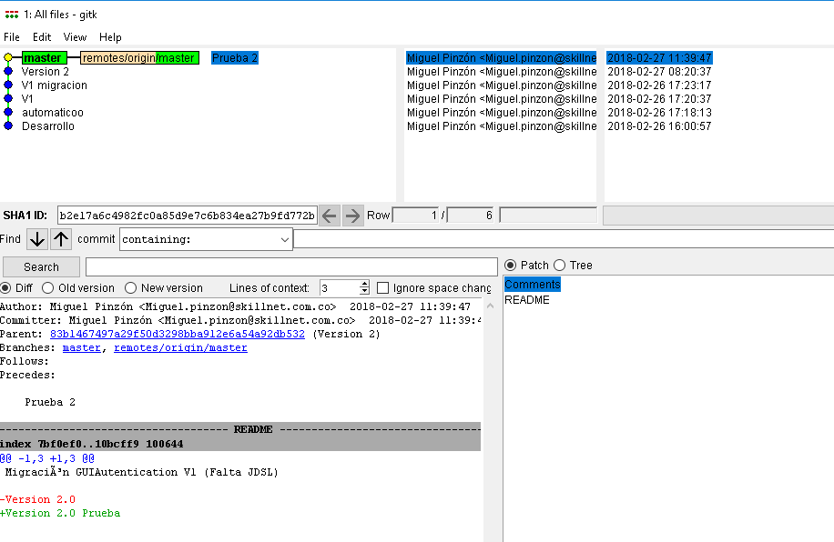
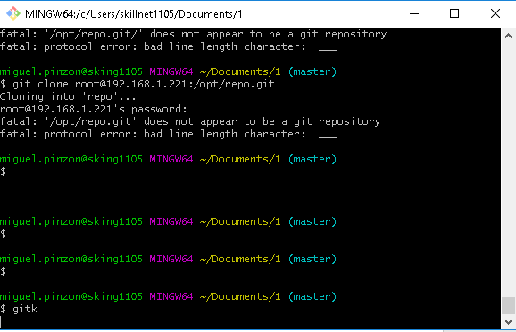
Plataforma de git
IDE
CONSOLA

Slide 5
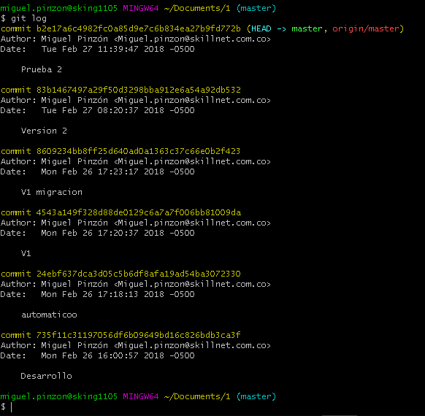
vERSIONAMIENTO
Por medio de l log en consola se puede ver los cambios realizados en el repositorio y/o las versiones que se han almacenado en el mismo.
Estas consultas también se pueden realizar por medio de la IDE (gitk) para verlo de forma grafica.

Slide 6
vERSIONAMIENTO
Los mismos que se pueden visualizar de forma gráfica por medio de la interfaz, para un mejor entendimiento, especialmente cuando se esta comenzando con este.
Cada actualización se va guardando como un historial, anunciando los cambios realizados y asignándole un nombre de versión a cada uno

Slide 7
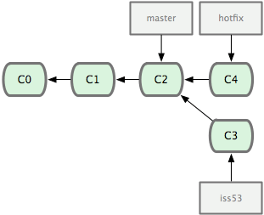
Ramas
Las ramas son utilizadas para desarrollar funcionalidades aisladas unas de otras, esta nos permite tener una versión intacta para realizar cambios. La rama “master”, es la rama por defecto.
Ejemplo:
En el caso que haya un error critico, las ramas nos darían la siguiente opción.
Volver a la rama de producción original.
Crear una nueva rama para el problema crítico y resolverlo trabajando en ella.
Realizar pertinentes pruebas, fusionar (merge) esa rama y enviar (push) a la rama de producción (master).
Volver a la rama del tema en que andaba antes del error y continuar su trabajo.

Slide 8

Trabajo conjunto
Git, nos permite trabajar de forma colaborativa, es decir trabajar varias personas desde un punto central, esto trae múltiples beneficios tanto para los desarrolladores como para el proyecto, que en este caso el punto central es el repositorio que permite realizar modificaciones y fusionarlas , sin embargo hay puntos importantes para tener en cuenta al momento de aplicar este modo de trabajo.
Los puntos importantes que debemos saber para realizar el trabajo colaborativo son:
Realizar commits ”documentados ” al repositorio.
Trabajar con ramas.
Subir/descargar cambios de repositorios remotos.

Slide 9



Trabajo conjunto
Cada commit debe estar bien documentado, pues es una recomendación de buenas practicas que permite el flujo en el trabajo y una mejor evolución en los proyectos.
Los desarrolladores ven la documentación de la versión y sobre esto se trabajara, por esto debe realizarse adecuadamente.
Subir / descargar cambios de repositorio remoto es muy útil, para almacenar los cambios realizados en el proyecto principal, para esto se usa:
Git pull obtiene los últimos cambios del repositorio y fusiona.
Git push envía los últimos commits al repositorio.
Las Ramas son una bifurcación del proyecto, que permiten desarrollar diferentes partes de un software en paralelo. En trabajo conjunto, los desarrolladores crean una rama alterna, para realizar configuraciones y aportes al proyecto, para que posteriormente se fusione con la rama master branch (si así lo deseamos)

Slide 10
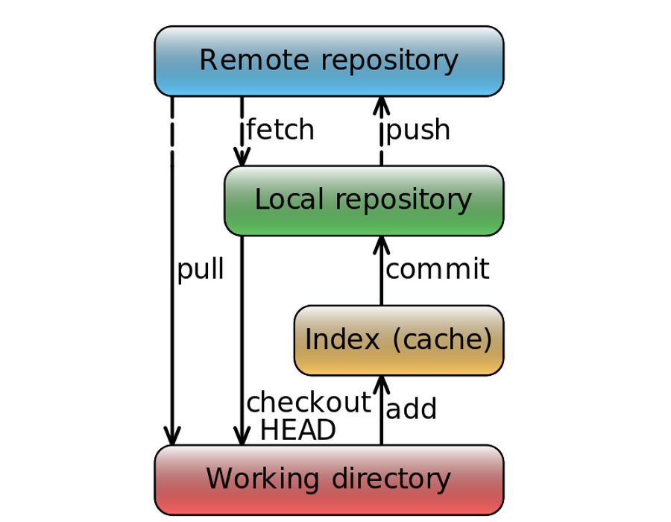
Despliegues automáticos
Los despliegues son muy eficientes con respecto a tiempo y nos da una flexibilidad para el uso de git, por ende la interacción de forma local a remota no será ningún problema por medio de este. Git contiene una carpeta especializada en scripts, los cuales se ejecutan cada vez que se registra un cambio de manera local, para esto es posible agregar scripts de tal forma que suban nuestros proyectos únicamente dando el nombre a la versión.

Slide 11
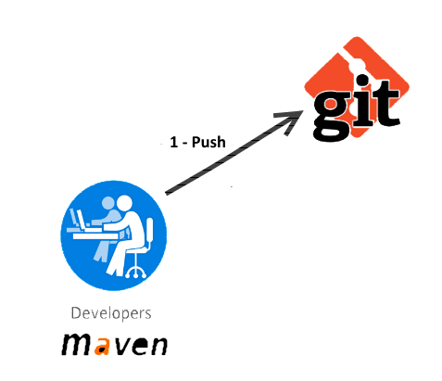
Despliegues automáticos
Tipos de despliegues.
En caso se presente una falla en el servidor, el despliegue automático permite recuperar un Jboss y hacer con esta la instalación.
Llamar del repositorio remoto el archivo de despliegue Jboss y posteriormente desplegarlo.
Guardar automáticamente los cambios que se realicen en el repositorio local una vez se le indique el cambio realizado.
Entre otras funcionalidades a disposición del Git.

Slide 12
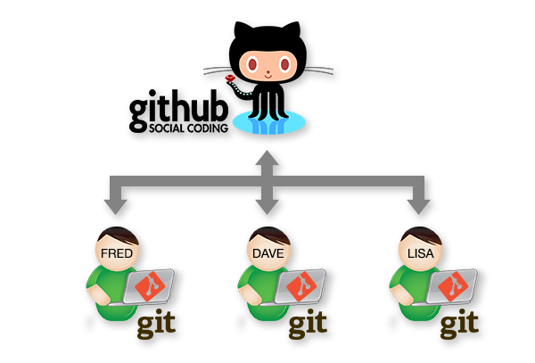
Conclusión
Sistema de control de versiones que nos proporciona las herramientas para desarrollar un trabajo en equipo de manera inteligente y rápida apoyándose en si por el sistema de bifurcación entre las ramas, asegurando la funcionalidad y previniendo daños a nuestros proyectos.

Slide 13
Referencias
http://tombatossals.github.io/git-puesto-en-practica/trabajando-en-equipo/#3

